Slide 1

Tworzenie subsystemów – współczujące spojrzenie na pracę z dysfunkcjonalnymi myślami
MAŁGORZATA SKWIERCZYŃSKA
psycholog
psychotraumatolog
terapeutka EMDR
terapeutka poznawczo-behawioralna w trakcie certyfikacji
Terapeutka terapii schematu w trakcie szkolenia

Slide 2

Plan
Trauma - wprowadzenie
Style przywiązania
Wewnętrzne modele strukturalne – teoria części
Ćwiczenia
Przykładowe dialogi

Slide 3


Trauma
1. Reakcja na skrajne przeżycia, zagrażające życiu i zdrowiu
2. Stresor – wydarzenie
3. Stan psychiczny po przeżyciu takiej sytuacji
4. Skutek – potocznie zaburzenie po tramie – zespół stresu pourazowego - PTSD
Stres traumatyczny - występuje podczas i/lub wskutek przeżywania traumy

Slide 4

→ Wyróżniamy tak zwaną traumę:
T – doświadczenie zagrażające zdrowiu i życiu
t – doświadczenia trudne, subiektywnie oceniane jako trauma
→ Oraz traumę:
I stopnia – krótkoterminowa, nagłe doświadczenie
II stopnia – narastająca, wielokrotna, powtarzająca się

Slide 5

Trauma i PTSD

Slide 6
PTSD - objawy
Ponowne odtwarzanie traumy
Unikanie czynników związanych z traumą
Pobudzenie psychofizyczne
Negatywne zmiany
w sferze myśli i nastroju

Slide 7
PTSD - objawy
Ponowne odtwarzanie traumy | Unikanie czynników związanych z traumą | Pobudzenie psychofizyczne | Negatywne zmiany w sferze myśli i nastroju
Poczucie, jakby trauma wciąż trwała | Unikanie myśli i emocji przypominających o traumie | Bezsenność | Negatywne przekonania o sobie i innych
Flashbacki – nawracające obrazy dotyczące traumy | Unikanie miejsc i osób przypominających o traumie | Nadmierna czujność | Amnezja (niezdolność przypomnienia sobie istotnych aspektów urazu)
Powracające i intruzywne (poza nasza kontrolą, jak intruz) myśli | Silny stres w momencie niepowodzenia unikania | Nadmierna reakcja przestrachu – łatwe wystraszanie się | Zniekształcone przekonania na temat przyczyn lub skutków traumy, poczucie winy
Koszmary senne |  | Zaburzenia koncentracji | Zmniejszenie zainteresowań
Silny stres/pobudzenie psychofizyczne przy tych objawach |  | Drażliwe zachowania, wybuchy gniewu, agresywność | Utrzymująca się niezdolność do przeżywania pozytywnych emocji
 |  | Ryzykowne zachowania | Izolacja, poczucie zobojętnienia

Slide 8
Trauma - znaczenie
JA
LUDZIE
ŚWIAT
Czyli postrzeganie ludzi
i przez ludzi.
→ odpowiedzialne jest za:
• postrzeganie zaufania do innych
• poczucie przynależności
• poczucie wsparcia i swobody wśród innych
Czyli oczekiwania wobec świata.
→ odpowiedzialne jest za:
• wyznaczanie naszych ustosunkowań do świata
• poczucie bezpieczeństwa, sprawiedliwości i stabilnej przyczynowości zdarzeń

Slide 9
SPOŁECZNO –POZNAWCZA TEORIA TRAUMY
(RESICK & SCHNICKE, 2007)
5 głównych kategorii przekonań, które są zaburzone w traumie:
bezpieczeństwo
zaufanie
Władza
i kontrola
poczucie własnej wartości
prywatność

Slide 10
Przekonania w traumie
Bezpieczeństwo
•Nie potrafię ochronić siebie/innych.
•Świat jest kompletnie niebezpieczny.
Zaufanie
•Inni ludzie nie powinni mi ufać
•Nie można ufać rządowi.
Władza/ kontrola
•Muszę kontrolować wszystko, co się ze mną dzieje.
•Ludzie mający władzę zawsze jej nadużywają
Poczucie wartości
•Zasługuje na złe rzeczy które mi się przydarzają
•Ludzie z natury są źli i źle traktują siebie nawzajem .
Prywatność
•Nie zasługuję na miłość z powodu traumy
•Jeżeli pozwolę innym znów zbliżyć się do mnie to mnie zranią

Slide 11

Trama złożona –
Complex PTSD

Slide 12
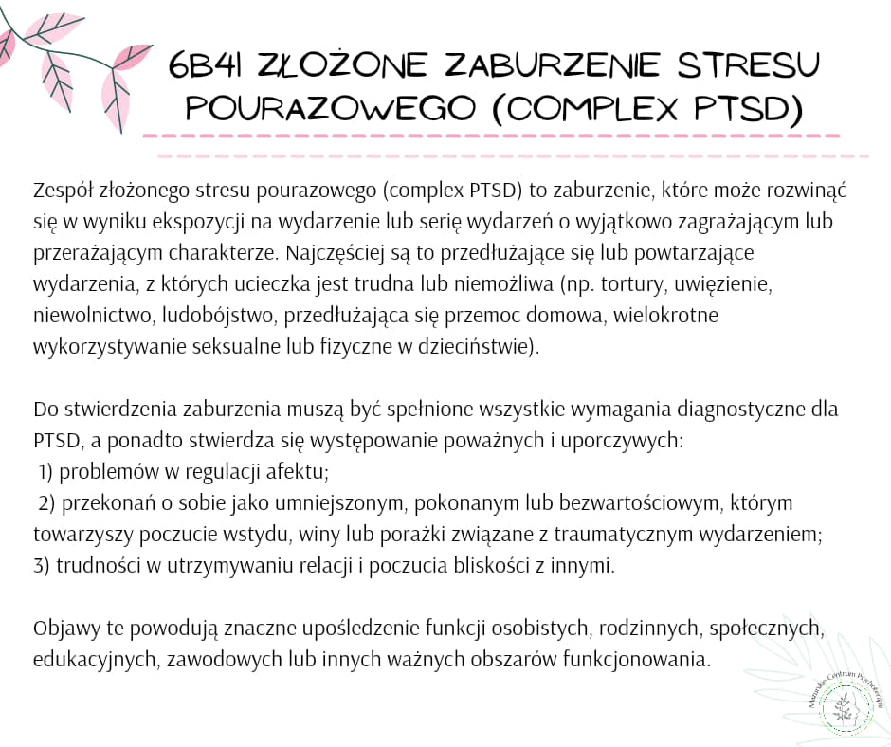

Slide 13
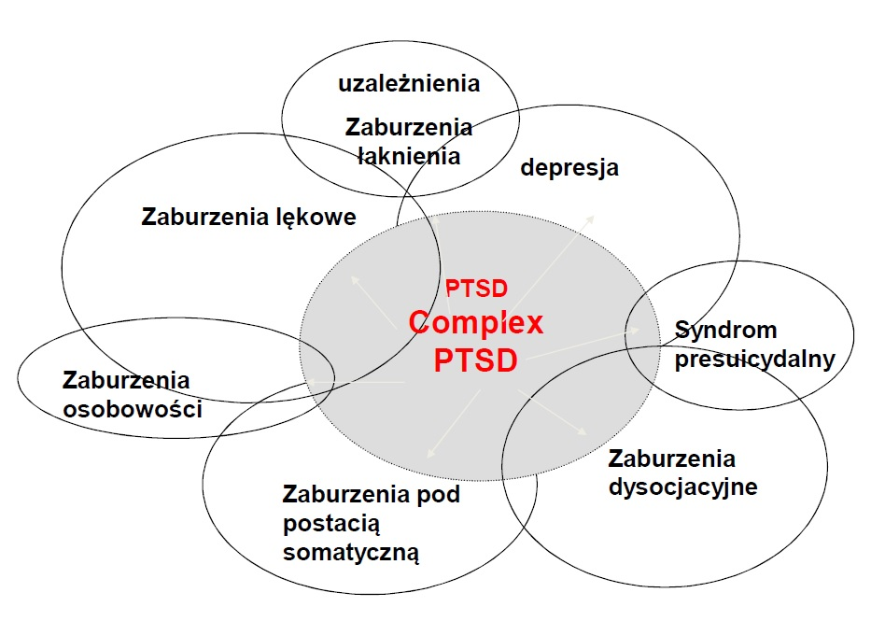

Slide 14
Trauma złożona - konsekwencje
Fragmentacja JA
Utrata poczucia bezpieczeństwa
Utrata zaufania do siebie i innych
Utrata poczucia własnej wartości
Tendencja do ponownej wiktymizacji
Utrata spójności JA
Zaburzenie regulacji afektu

Slide 15

Trauma a style przywiązania

Slide 16

Teoria więzi
1. Tworzenie intymnych emocjonalnych więzi pomiędzy osobami ma podstawowe znaczenie dla rozwoju jednostki i pełni funkcję biologiczną. W układzie nerwowym przechowywane są reprezentacje siebie, obiektu i ich wzajemnych relacji.
2. Wielki wpływ na rozwój dziecka ma sposób w jaki było traktowane przez rodziców,
a szczególnie przez osobę będącą w roli matki.
3. Zachowania przywiązaniowe towarzyszą człowiekowi przez całe życie, są szczególnie aktywizowane w bliskich relacjach, miłości, w sytuacjach stresu, lęku, choroby.
4. Relacja przywiązania jest ze swojej natury niesymetryczna, skierowana do osoby przeżywanej jako silniejsza i mądrzejsza, po prostu do dorosłego.

Slide 17
Przywiązanie objawia się następującymi cechami:
Jest selektywne, tzn. skupione na konkretnej osobie, wyzwalającej zachowanie związane z przywiązaniem
Opiera się na poszukiwaniu ﬁzycznej bliskości, czyli dążenie do pozostawania w pobliżu obiektu przywiązania
Zapewnia poczucie bezpieczeństwa i ukojenia
Prowadzi do lęku separacyjnego, kiedy więź zostaje zerwana i niemożliwe jest uzyskanie bliskości

Slide 18



Mary Ainsworth przedstawiła trzy podstawowe typy przywiązania
●UFNY/BEZPIECZNY - dziecko potraﬁ bawić się obok matki nie zwracając stale uwagi na to, czy jest ona
w pobliżu i wykorzystuje ją jako bezpieczną bazę do eksploracji otoczenia oraz wykazuje pozytywne zainteresowanie innymi osobami
●LĘKOWY/UNIKAJĄCY - dziecko nie zwraca uwagi na to, gdzie jest matka i ignoruje ją w czasie spotkań po separacji, odrzuca próby ukojenia go, w równym stopniu akceptuje opiekę obcych osób i matki
●LĘKOWY/OPORNY - dziecko ma większe trudności
w przystosowywaniu się do sytuacji, tzn. kurczowo trzyma się matki, nie potraﬁ badać samodzielnie otoczenia; rozdzielenie z matką powoduje znacznie większy lęk,
a w momencie ponownego spotkania reakcja dziecka łączy w sobie elementy poszukiwania kontaktu z matką i oporu wobec bliskości

Slide 19
Obecnie wyróżniamy cztery style więzi
Ambiwalentny
Zdezorganizowany
Bezpieczny
Unikający
„Wiem, że nic nie wiem”
„To moja wina
i zasłużyłem na karę”
„Świat jest niebezpieczny i musze się bronić”
„Kiedy jestem
w niebezpieczeństwie, mogę ufać, że rodzice mnie obronią”
„Kiedy jestem
w niebezpieczeństwie, muszę polegać na sobie i muszę być ostrożny/a”
Kiedy jestem
w niebezpieczeństwie, nie wiem, co się dzieje
i komu ufać”

Slide 20
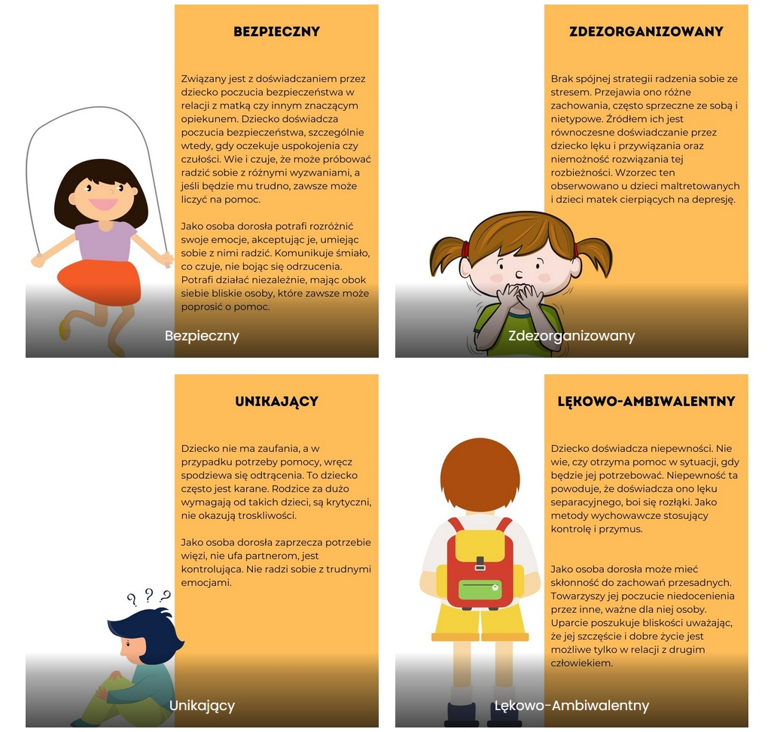

Slide 21
Wewnętrzne modele operacyjne WMO
Zestaw przekonań dotyczący dostępności figury przywiązania i zasad tej dostępności.
Prawdopodobieństwo otrzymania wsparcia w trudnych momentach.
Matryca, na podstawie której tworzymy kolejne więzi w naszym życiu.
Na podstawie treści w WMO zdiagnozować można konkretny styl przywiązania (ufny, lękowy lub zdezorganizowany).
Z biegiem czasu dziecko używa tych wewnętrznych reprezentacji by przewidywać zachowania własne i innych, by coraz lepiej radzić sobie w świecie zewnętrznym. Im bardziej upośledzone są te zasoby tym bardziej dysfunkcjonalne zachowanie człowieka. Zaburzenia typu borderline występują u osób o lękowym
i zdezorganizowanym stylu przywiązania, częste są takie zachowania jak nieustanne sprawdzania dostępności obiektu przywiązania, dopominanie się o uwagę i pomoc, zachowania tzw. Lgnące przy jednoczesnym „zmęczeniu” relacją i zachowania definitywnie odrzucające figurę. Wprowadza to bliskich takiej osoby
w dezorientację i często faktyczne porzucenie, a to potwierdza obraz osoby cierpiącej na zaburzenie osobowości typu borderline o nieprzyjaznym świecie.

Slide 22

„Aby system nerwowy dziecka mógł rozwinąć okno tolerancji umożliwiające mu radzenie sobie ze stanami nadmiernego lub niedostatecznego pobudzenia, potrzebne są powtarzane wielokrotnie emocjonalno-somatyczne doświadczenia interaktywnej regulacji w kontakcie z opiekunem, który uspokaja, pociesza, dodaje otuchy, innymi słowy niweluje stany cierpienia lub też dostarczając rozrywki, tuląc czy zabawiając, reguluje nastrój chwilach zmęczenia nudy przygnębienia czy apatii” (Fisher, 2017).

Slide 23
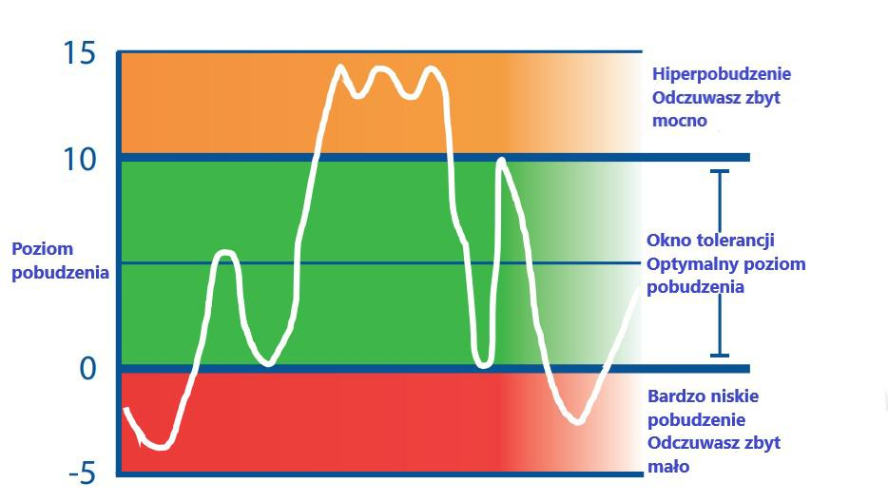
Okno tolerancji

Slide 24
Okno tolerancji
Doświadczone w dzieciństwie zaniedbanie, traumatyczne zdarzenie, strata bliskiej osoby, obserwowanie aktów przemocy czy pozostawanie pod opieką przerażonych i przerażających opiekunów zakłócają budowanie więzi oraz rozwijanie obszernego i elastycznego okna tolerancji, które sprzyja odporności niezależnie od tego, czy dana osoba przeżyła traumę w dzieciństwie, czy nie.
Traumatyczne przeżycia doświadczone w wieku dorosłym, takie jak służba na terenach objętych działaniami wojennymi, napaść, gwałt czy przemoc domowa zaburzają ustanowione wcześniej wzory funkcjonowania autonomicznego układu nerwowego i przygotowują układ nerwowy do reagowania na pochodzące z otoczenia stresory wzmożeniem lub zredukowaniem aktywności.
W następstwie takich przejść pacjent przychodzi na terapię z rozregulowanym układem nerwowym i okrojonym oknem tolerancji oraz z mózgiem przystosowanym do aktywowania nagłych reakcji na stres w obecności bodźców związanych z traumą.

Slide 25
Trauma relacyjna
Traumą relacyjną jest uraz psychiczny spowodowany przez powtarzające się wydarzenia, występujące zwykle w kontekście bliskiej relacji. Do przyczyn takiego urazu zalicza się: emocjonalne zaniedbanie, nadużycie emocjonalne
(np. umniejszanie, dokuczanie, groźby słowne), przemoc fizyczna, molestowanie lub nadużycie seksualne.
Osoby, które cierpią z powodu traumy relacyjnej, często cierpią na choroby przewlekłe (np. choroby układu oddechowego, cukrzycę), mają trudności z odczytywaniem swoich emocji i ich regulacji, są mniej odporne na stres, rzadko znajdują w sobie poczucie wewnętrznego spokoju i szczęścia, często cierpią z powodu głębokiego poczucia osamotnienia i wewnętrznej pustki, mają duże problemy z nawiązywaniem
i utrzymywaniem bliskich relacji.
Wiele osób, które cierpi
z powodu skutków traumy relacyjnej nie ma świadomości, że to właśnie bardzo trudne (najczęściej wczesne) doświadczenia bliskiej relacji mają tak duży wpływ na ich życie. Często takie osoby obwiniają siebie, że sobie nie radzą w życiu i wstydzą się swojego cierpienia.

Slide 26
Do awersyjnych doświadczeń z dzieciństwa zalicza się:
Powtarzające się dręczenie fizyczne
Powtarzające się dręczenie psychiczne
Molestowanie seksualne
Obecność członka rodziny uzależnionego od alkoholu lub substancji psychoaktywnych
Obecność członka rodziny oskarżonego o przestępstwo
Członek rodziny z silną depresją, jawną chorobą psychiczną, umieszczony w zakładzie zamkniętym lub z tendencjami samobójczymi
Matka doświadczająca przemocy
Obecność tylko jednego rodzica lub brak rodziców
Zaniedbanie fizyczne
Zaniedbanie emocjonalne

Slide 27

Skutki traumy relacyjnej - dysocjacja
Badania podłużne sugerują, że wczesne przywiązanie zdezorganizowane jest większym predyktorem w trakcie rozwoju procesów umysłowych dysocjacyjnych w odniesieniu do ekspozycji na traumę.
Badania te wyjaśniają genezę zaburzeń dysocjacyjnych przy nieobecności ewidentnych traumatycznych wspomnień.
W psychotraumatologii wyróżniamy dysocjację:
→ normatywną
→ pierwotną
→ wtórną
→ trzeciego stopnia

Slide 28
„Teoria subsystemów” – m. in. van der Hart, Fisher, Steele
Każda ze zdysocjowanych części posiada własną podbudowę psychobiologiczną
Cechuje się własną perspektywą pierwszoosobową
Pacjenci różnią się liczbą pozornie normalnych części (ANP) oraz liczbą części emocjonalnych (EP).
Pozornie normalne części są motywowane przez systemy życia codziennego, natomiast części emocjonalne żyją w czasie traumy i komunikują się za pośrednictwem podsystemów mechanizmów obronnych takich jak walka ucieczka zamrożenie oraz całkowita uległość, które to mechanizmy zostały aktywowane w momencie doznawania traumy.

Slide 29

„Części” w teoriach psychologicznych

Slide 30
Role grupowe
Lider dominacji – stara się przejąć przewodzenie w grupie, ustalić normy i zasady, określić cele; wprowadza porządek w niejasnej strukturze,
Lider sympatii – dba o dobrą i przyjazną atmosferę w grupie, udziela wsparcia, troszczy się o innych, ochrania przed krzywdzeniem, agresją; może mied tendencję do blokowania negatywnych odczuć i niezadowolenia,
Błazen grupowy – zadaniem tej osoby jest rozładowywanie pojawiającego się napięcia w grupie poprzez humor, żartowanie, rozśmieszanie często używając do tego siebie samego; jego rolą jest nie dopuszczać do napięcia w grupie i odczuwania frustracji przez poszczególne osoby,
Kozioł ofiarny – jest z kolei osobą która jest jakby piorunochronem grupy – kanalizuje pojawiające się napięcie, frustracje, złość, niezadowolenie i agresję; jest obiektem żartów, kpin, złości, agresji i ataków,
Outsider – to osoba będąca na uboczu, zwykle budząca niepokój grupy; grupa ją odrzuca i utrzymuje w miejscu alienacji; taką rolę może podjąć jedynie osoba która ma takie właśnie tendencje – do wycofywania, się i prezentowania odmienności
Dobry uczeń – ta rola istnieje w relacji do osoby prowadzącej zajęcia; osoba taka podporządkowuje się zaleceniom, wykonuje posłusznie wszystkie polecenia i zadania; jest gotowa utracić dobre relacje z innymi uczestnikami grupy na rzecz akceptacji osoby prowadzącej zajęcia.

Slide 31
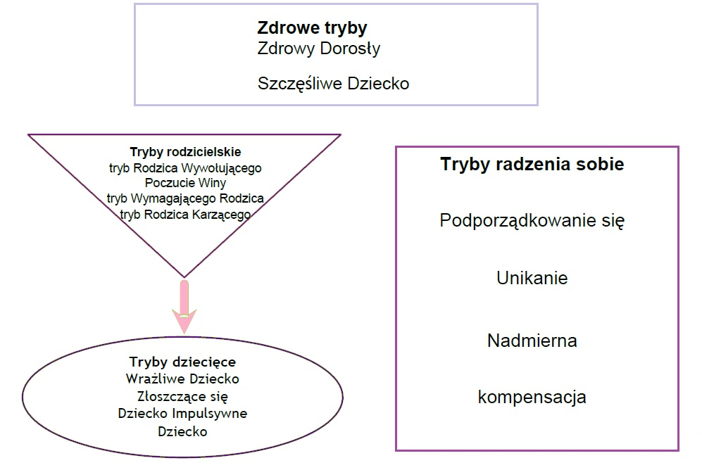
Terapia schematu

Slide 32
Cechy DDA
Rodziny z problemem alkoholowym należą do jednej z najbardziej dysfunkcjonalnych. Aby przeżyć w takiej rodzinie, dziecko jest zmuszone podejmować się pełnienia w niej określonej roli. Role, które dzieci instynktownie podejmują, aby przetrwać, są określane – Fałszywymi Osobowościami.
Fałszywe osobowości są zaprzeczeniem prawdziwych emocji, pancerzem chroniącym przed zranieniem, brakiem poczucia bezpieczeństwa, miłości, opieki i akceptacji. Fałszywe osobowości mają za cel ukryć wewnętrzne cierpienie i udręki. Kierują się trzema charakterystycznymi zasadami–„ nie mów, nie ufaj, nie czuj”.
Są dość skutecznym mechanizmem obronnym dziecka alkoholika, ponieważ rzeczywiste emocje, poczucie bólu, cierpienia, krzywdy, osamotnienia, upokorzenia, są głęboko skryte i powtarzane w codziennych sytuacjach.

Slide 33
Role DDA
Bohater
Dziecko Dopasowane
Dziecko Rozjemca
Kozioł Ofiarny
Dziecko Zagubione
Błazen

Slide 34

Teoria części

Slide 35
Za teorię części w psychotraumatologii odpowiada zagadnienie dysocjacji strukturalnej (van der Hart, Fisher)
„Nie rozumiejąc zjawisk pourazowej pamięci ukrytej czy dysocjacji strukturalnej, pacjenci, nieświadomi, że działają pod wpływem sygnałów przywołujących przeszłość, traktują swój strach, wstyd, złość jak oznaki nadciągającego niebezpieczeństwa lub głęboko zakorzenionej ułomności. Ulgę może im przynieść odkrycie, że doświadczane przez nich zastój, opór, przewlekła depresja, strach przed zmianą, uporczywy lęk czy nienawiść wobec siebie samego, kryzysy oraz konflikty, a nawet skłonności samobójcze mogą być komunikatami części , które obawiają się o ich życie, nieświadomych, iż niebezpieczeństwa, na które czyhają, należą już do przeszłości.
Rozczarowania, krytyka, bliskość lub dystans, a nawet figury przywiązania wcale nie musza oznaczać śmiertelnego zagrożenia, mimo to w dalszym ciągu wywołują związane z traumą ukryte wspomnienia, aktywując części osobowości, które te wspomnienia przechowują.
Otrzymawszy pomoc w nauce rozbudzenia w sobie ciekawości wobec własnych symptomów oraz rozwijaniu umiejętności właściwego rozpoznania głosów, które przemawiają do nich w postaci reakcji, pacjenci mogą zmienić swój, dotychczas naznaczony wstydem i strachem stosunek do siebie samych oraz przeszłości, na nastawienie pełne współczucia.
Świadomość, że każda z części została na swój sposób zobowiązana do wypełnienia misji przetrwania, pomaga pacjentowi dostrzec, że ważniejsze od tego, jak został skrzywdzony, jest to, jak jego części umożliwiły mu przetrwanie.
Wzbudzenie w sobie ciepła i empatii względem części, czyli młodych, poranionych „JA” ma lecznicze i kojące działanie.” (Fisher, 2017)

Slide 36
Cele identyfikowania części
Odseparowanie się od intensywnych emocjonalnie reakcji danej części
Przyjęcie zaciekawionej i współczującej postawy wobec danej części, a więc wobec samego siebie
Opracowanie strategii łagodzących doświadczanie trudnych emocji i radzenia sobie z nimi
Świadomość decyzji na reakcje związane z powtarzaniem schematu z przeszłości
Aktywizacja kory przedczołowej

Slide 37

Cechy teorii części
Zgodne z ustaleniami neurobiologii;
Uznaje, że przyczyną pacjenta nie jest samo traumatyczne zdarzenie, co reakcja ukrytych wspomnień przez bodźce związane z traumą, które wymuszają natychmiastową reakcję stresową;
Koncentruje się na rozpoznawaniu reaktywowanych spontanicznie ukrytych wspomnień i pierwotnych mechanizmów obronnych i na pracy na nich, a nie na tworzeniu narracji;
Ukryte wspomnienia są doświadczane w formie reakcji emocjonalnych i fizycznych, a nie treści i spójnej historii, dlatego pierwszym krokiem terapeutycznym jest zaoferowanie pacjentowi pomocy w rozpoznawaniu tych reakcji i „zaprzyjaźnianiu się” z nimi;
Celem jest zaprzestanie reagowania paniką, unikaniem czy krzywdzącymi interpretacjami.

Slide 38
Ofiara, Kat i Wybawca, czyli Trójkąt Dramatyczny
Trójkąt dramatyczny (trójkąt Karpmana) to schemat postępowań osób, które w dzieciństwie nie miały zaspokojonej potrzeby akceptacji i uznania. W dorosłym życiu takie osoby w relacjach przechodzą przez różne role: Ofiary, Wybawcy i Oprawcy (Kata). Jest to nieświadome i automatyczne zachowanie, które można zmodyfikować tylko w wyniku psychoterapii lub autoterapii.
Na początku sytuacji dana osoba przybiera jedną z trzech ról (Ofiary, Wybawcy, Oprawcy) w zależności od tego, w jakiej najczęściej była obsadzana w dzieciństwie. Następnie, w trakcie rozwoju konfliktu, zaczyna się płynne przechodzenie do pozostałych ról. Przykładowo: jeśli zaczynamy od roli Ofiary (poczucie skrzywdzenia, inni nas dręczą), nie uzyskując zamierzonych celów, przechodzimy płynnie do roli Oprawcy (krytyka i obwinianie innych), by zakończyć cykl na roli Wybawcy (poczucie odpowiedzialności za innych, kontroli). Takich cykli w danej sytuacji może być kilka a nawet kilkanaście.

Slide 39
Rola Ofiary
Rola Wybawcy/Ratownika
Rola Kata/Oprawcy
Charakteryzuje się dużym poczuciem skrzywdzenia i niesprawiedliwości. Dana osoba jest smutna, wystraszona, zachowuje się jak małe dziecko, które nie wie jak sobie poradzić w sytuacji zagrożenia. Nie posiada mocy sprawczej, czuje się gorsza od innych i bezwolna. Czeka, aż ktoś za nią naprawi jej życie/sytuację. Nie wierzy we własne siły, ma niskie poczucie własnej wartości i uważa, że sama sobie nie poradzi w życiu i jest zależna od innych ludzi. Wpływ na wykształcenie się takiej postawy mają: przemoc fizyczna i psychiczna, traumy wczesnodziecięce, napaści seksualne.
To osoba z poczuciem nadmiernej odpowiedzialności za innych. Chce ratować (dosłownie) świat, zawsze broni „słabszych” (to, kto jest słabszy ocenia tylko na podstawie własnych przeczuć/doświadczeń, nie obiektywnych przesłanek) i przejmuje kontrolę, nie pozwalając innym na autonomiczne działanie. Wybawca wykazuje się nadmierną empatią, próbuje „czytać w myślach”, wie lepiej od innych co jest dla nich dobre. Próbuje być „dobrym rodzicem” dla wszystkich ze swojego otoczenia, lecz nie dla siebie. W momencie, kiedy jego wysiłki są niedoceniane, wpada w gniew i, albo przechodzi w rolę Ofiary, albo Prześladowcy (Kata). Postawę Wybawcy kreują w dzieciństwie takie sytuacje jak: parentyfikacja (dziecko jest rodzicem dla swoich opiekunów, przejmuje ich rolę), współuzależnienie czy też choroby opiekunów (w tym psychiczne).
Kieruje się swoim gniewem, nad którym nie potrafi w zdrowy, dojrzały sposób panować. Wyładowuje go na otoczeniu. Prześladowca wszystkie swoje roszczenia przekazuje w sposób agresywny i napalczywy, jednocześnie całkowicie przerzucając odpowiedzialność za swoje emocje na innych ludzi. Nie widzi swojej siły sprawczej, nie uznaje konsekwencji swoich działań. Winny jest świat, nie on. Taka postawa jest kreowana poprzez współuzależnienia, przemoc psychiczną lub fizyczną, etc.

Slide 40
Trójkąt dramatyczny (Karpman)
Ratownik
Kat
Ofiara

Slide 41
Trójkąt wygrywający (Choy)
Opiekun
Asertywny
Wrażliwy

Slide 42

Model dysocjacji strukturalnej
Opiera się na teorii walki-ucieczki-zamrażania i teorii przywiązania;
Zakłada dążenie do realizacji potrzeb i celów rozwojowych poszczególnego okresu wzrostowego;
Zakłada oddzielnie się od części „ja”, która cierpi w celu przetrwania i kontynuacji realizacji celów;
Dystansowanie się od traumy umożliwia przetrwanie oraz realizację kolejnych zadań rozwojowych i opanowaniu nowych umiejętności;
Wiąże się z mechanizmami adaptacji i przystosowania do subiektywnie najtrudniejszej sytuacji.
Zaprzyjaźnienie się ze swoimi częściami pomaga w budowaniu samoakceptacji i odczuwania większego spokoju

Slide 43
Model dysocjacji strukturalnej
Według tej teorii po traumatycznych doświadczeniach, może rozwinąć się część zwana “Pozornie Normalną Częścią Osobowości” (ANP) skoncentrowana najczęściej na codziennych czynnościach oraz „Część Emocjonalna” (EP), która składa się z aspektów związanych z usztywnionym i zakorzenionym w traumatycznym doświadczeniu systemem obrony.
ANP jest częścią “normalną” pod względem większości aspektów oprócz świadomości wszystkiego tego (lub prawie wszystkiego) co odnosi się do traumy; części EP są tymi, które związane są ze wspomnieniami i z doświadczeniem związanym z traumą.
Teoria ta ma swoje źródło w koncepcji, iż operacje umysłowe oraz adaptacyjne zachowania rozwijają się w oparciu o systemy psychobiologiczne występujące już u wielu gatunków zwierząt (a więc również u naszego gatunku, pomimo tego, iż jest bardziej ewolucjonistycznie rozwinięty).
Niektóre systemy akcji [systemy psychobiologiczne] odnoszą się do codziennego życia i ukierunkowane są na regulację energii, przywiązania i opieki, zaangażowania społecznego, eksploracji, zabawy i reprodukcji. Wszystkie implikują zbliżanie się do atrakcyjnych bodźców (Lang 1995). Część pozornie normalna osobowości (ANP) bazuje na tych systemach akcji.
Jeden z głównych systemów akcji skoncentrowany jest na ochronie życia w obliczu bezpośredniego niebezpieczeństwa i zawiera kilka podysystemów obrony, takich jak wzywania pomocy, ataku, ucieczki, zamrożenia (ang. freezing), podporządkowania lub inaczej pozornej śmierci. Emocjonalne części osobowości (EP) związane są z tymi obronnymi systemami akcji.

Slide 44
Model dysocjacji strukturalnej
W zależności od tego jak podzielony jest umysł pacjenta Van Der Hart i in. (2006) klasyfikują dysocjację strukturalną jako pierwszorzędową, drugorzędową lub trzeciorzędową.
W pierwszym przypadku mamy do czynienia z jedną częścią EP, która w całości skoncentrowana jest na okresie traumy i jedną część ANP, która kontynuuje wykonywanie codziennych czynności (odpowiada prostemu PTSD);
W dysocjacji strukturalnej drugorzędowej występuje jedna część ANP i większa ilość części EP, które należą do różnych podsystemów systemu obrony aktywujących się w traumatyzującym środowisku (tu występuje DDNOS – zaburzenia dysocjacyjne gdzie indziej nie sklasyfikowane i BPD – zaburzenia osobowości borderline).
W dysocjacji strukturalnej trzeciorzędowej występuję większa liczba EP ale też więcej niż jedna ANP. Podział ANP ujawnia się wówczas, kiedy aspekty codziennego życia (systemy psychobiologiczne wymienione wyżej) zostają skojarzone z wydarzeniami traumatycznymi aktywując wspomnienia tego typu. W tych przypadkach osobowość pacjenta dzieli się coraz bardziej próbując kontynuować “żyć codziennością” bez zagłębiania się w traumatyczne wspomnienia (jedynie DID).

Slide 45
Model dysocjacji strukturalnej
Część związana
z traumą
Część związana
z życiem
Część walcząca
Część uciekająca
Część zamierająca
Część uległa
Część wołająca
o pomoc

Slide 46
Model dysocjacji strukturalnej
Część związana
z traumą
Część związana
z życiem
Część walcząca
Część uciekająca
Część zamierająca
Część uległa
Część wołająca
o pomoc
Gniew, osądzanie, nieufność,, kontrolowanie, autoagresja, skłonności samobójcze
Trzymanie się
z boku, dystansowanie się, skłonność do uzależnień, odcinanie się
Lękliwość, ostrożność, ataki paniki, unikanie
Zawstydzenie, nienawiść do siebie, samopoświęcenie, przyjmowanie roli „dobrego dziecka”
Desperacja, pragnienie ratunku i więzi, bycia zaopiekowanym, poszukiwanie wsparcia u innych

Slide 47
Mój model
Wewnętrzne Dziecko
(różne lata)
Obrońca/Oprawca
Krytyk
Ratownik
Zdrowy dorosły
„Ofiara”

Slide 48
ZDROWY DOROSŁY – potrafi zauważyć i zadbać o emocje i potrzeby pacjenta
i jego części, potrafi być wyrozumiały, ale też stawiać racjonalne granice, cele, ambicje czy wymagania.
WEWNĘTRZNE DZIECKO – niekoniecznie jedno, może to być i osoba w wieku
5 lat i druga w wieku 15 lat. Może zawierać się tu zarówno smutne, wrażliwe dziecko, jak i zezłoszczone
RATOWNIK – wola wybawcy (szczególnie w domu), samopoświęcenie
OBROŃCA – potrzeba ochrony swoich granic/OPRAWCA – potrzeba wyrażona
w sposób agresywny
KRYTYK – wewnętrzny głos oceniający pacjenta, krytykujący, a także „nieempatyczny coach”
* OFIARA – kiedy wchodzimy w część narzekającą, „użalającą się” nad sobą

Slide 49
Emocjonalny wgląd jako podstawa i oczekiwany efekt pracy z wewnętrznymi systemami
Doświadczenia emocjonalne w procesie psychoterapii jako doświadczenia korekcyjne
Postawa terapeuty jako życzliwy towarzysz, a także „zdrowy dorosły”
Odreagowanie uczuć i uwolnienie od przymusu ulegania uczuciom
Zdolność do rozpoznawania własnych emocji
Oddzielenie myśli od emocji
Założenie, że trudne emocje to głos poszczególnej części
Otwarta i życzliwa atmosfera w intymnych warunkach – doświadczenie korektywnej relacji
Nie skupiamy się na ponownym odtworzeniu doświadczenia, co na zrozumieniu, jak to się stało, że trauma została i w jaki sposób wpływa na życie pacjenta oraz na współczuciu i wdzięczności do odrzuconych części „JA”

Slide 50

Krótki zarys technik poznawczych i behawioralnych jako pomoc w identyfikowaniu systemów
Dialog Sokratejski
Tabela myśl-emocja-część
Tabela ABC
Model kajzerki
Technika dialogu wewnętrznego
Screen work/most afektywny
Dopytywanie, do której części należą dane słowa/emocje
+ poszukiwanie reakcji innych części i części odpowiedzialnej za „normlane życie”
Okazywanie wdzięczności częściom

Slide 51

Dodatek o rozpoznawaniu części
Cytat J. Fisher, str. 59

Slide 52

Przerwa
15 minut

Slide 53
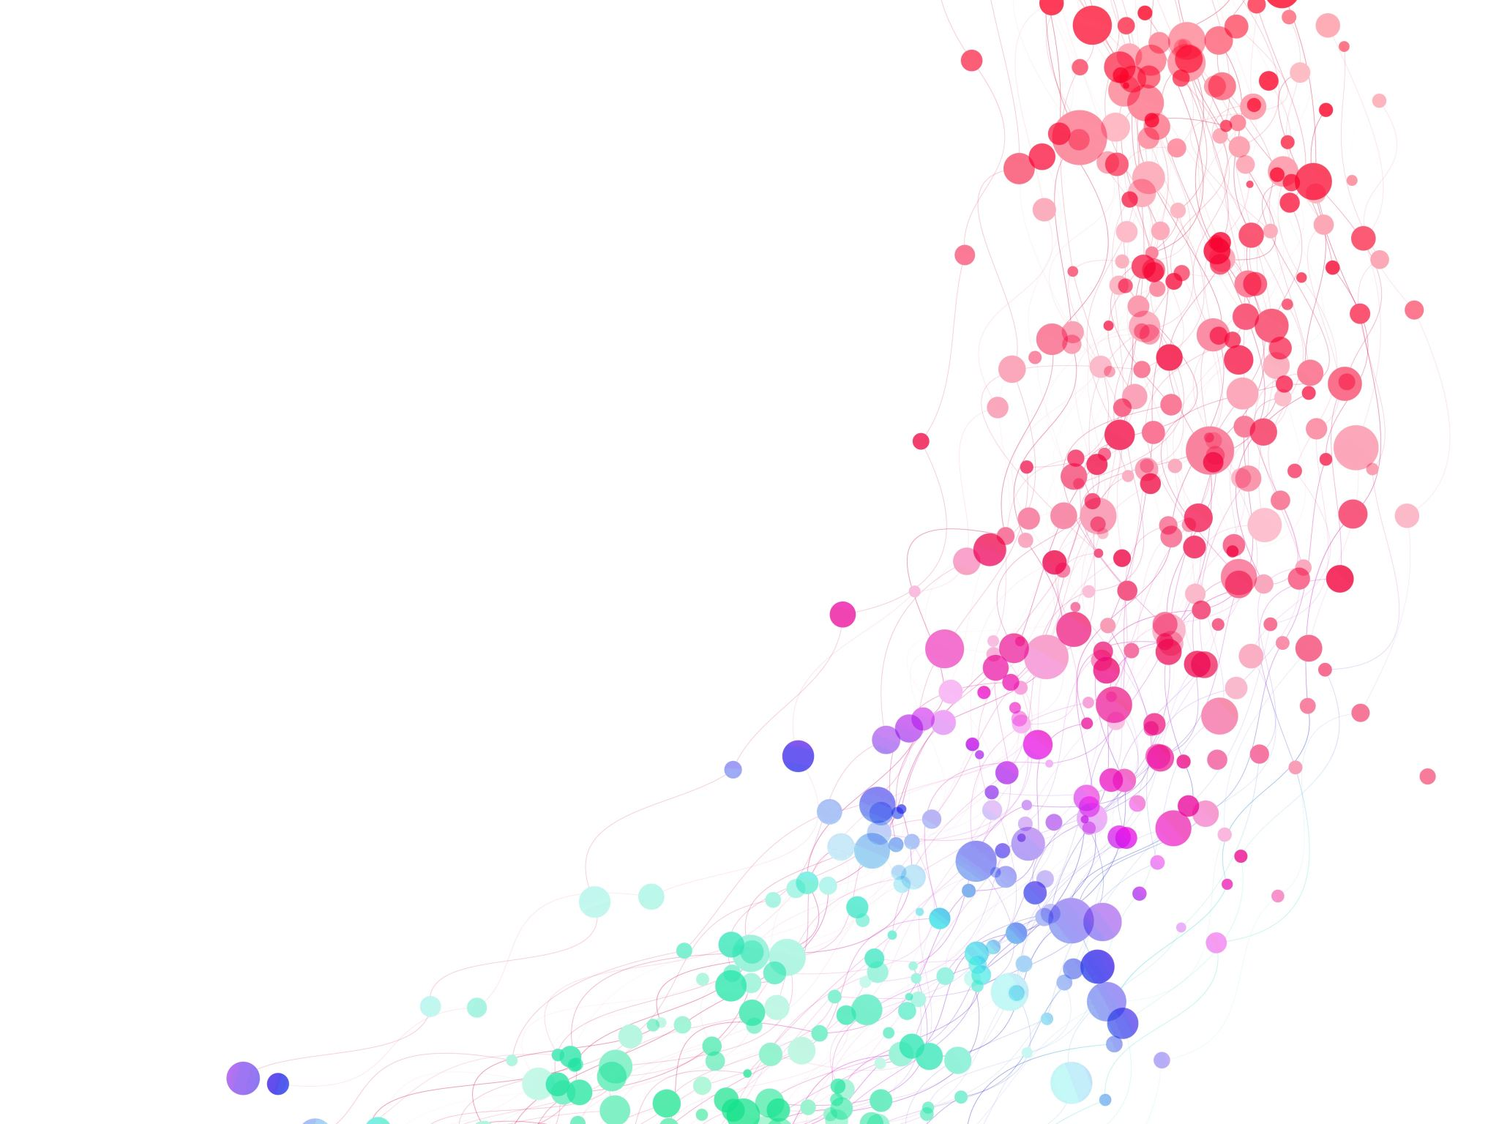
Screen work

Slide 54

Praca z dialogami

Slide 55

Podsumowanie
Praca z subsystemami/strukturami/częściami jest terapią zaproponowaną osobom, które doświadczyły traumy złożonej i/lub wytworzyły styl przywiązania zdezorganizowanego
Z drugiej strony może być z powodzeniem proponowana i prowadzona z klientami, którzy doświadczyli innych trudności
Istotą podejścia jest, jak w innych nurtach i metodach, relacja oparta na bezwarunkowej akceptacji, empatii i autentyczności
Ze względu na charakter i głębokość objawów, wskazane jest, by terapeuta rozwijał swoje umiejętności w obszarach związanych z psychotraumatologią

Slide 56
Bibliografia
Boon, S., Steele, K., van der Hart, O. (2019). Zaburzenia dysocjacyjne po traumie. Trening umiejętności. Podręcznik pacjenta i terapeuty. Kraków: WUJ.
Czabała, C. (2013). Czynniki leczące w psychoterapii. Warszawa: Wydawnictwo naukowe PWN.
Fisher, J. (2017). Terapia osób, które przeżyły traumy złożone. Kraków: WUJ.
Resick P.A. , Monson C.M. , Chard K.M. (2019). Terapia przetwarzania poznawczego w zespole stresu pourazowego (PTSD). Kraków: WUJ.
Shapiro, F. (2017). Zostawić przeszłość w przeszłości. Warszawa: Polskie Towarzystwo Terapii EMDR.
Van der Kolk, B. (2018). Stach ucieleśniony. Mózg, umysł, ciało w terapii traumy. Warszawa: Wydawnictwo Czarna Owca.
Zdankiewicz-Ścigała, E. (2017). Aleksytymia i dysocjacja jako podstawowe czynniki zjawisk potraumatycznych. Warszawa: Uniwersytet SWPS.

Slide 57

Dziękuję za uwagę!
Małgorzata Skwierczyńska
malgorzata.skw@gmail.com
psychoterapia.mazury@gmail.com
https://psychoterapia-mazury.pl/

